Slide 1
Bezplatné digitálne vzdelávania tech a profesionálnych zručností budúcnosti!
https://www.ptech.org/open-p-tech/

Slide 2
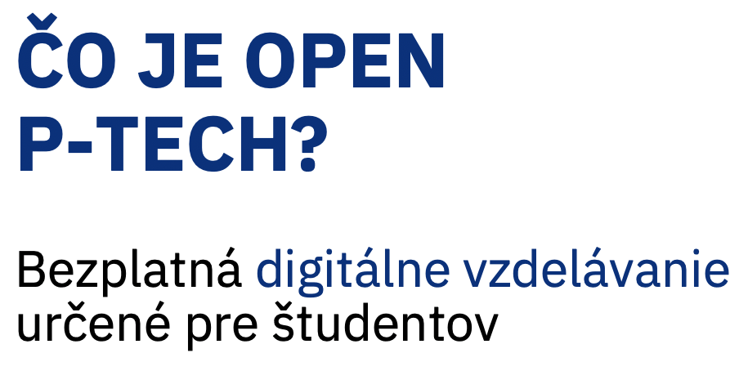
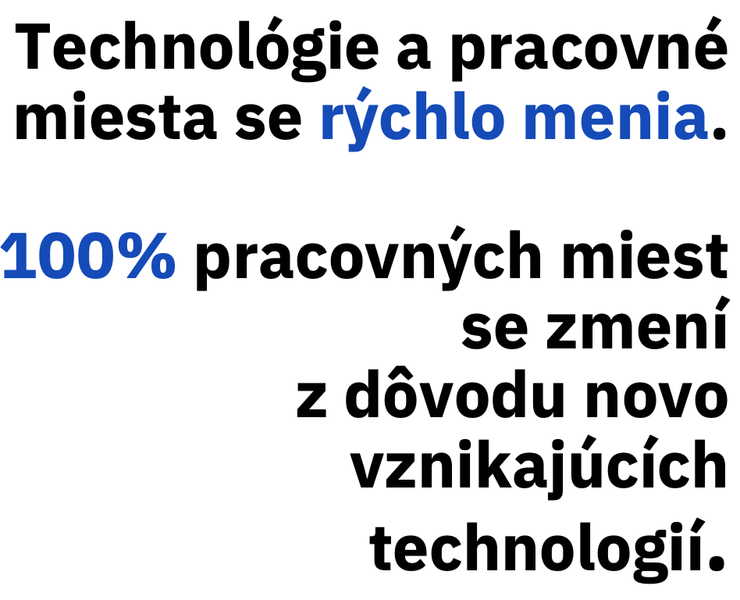

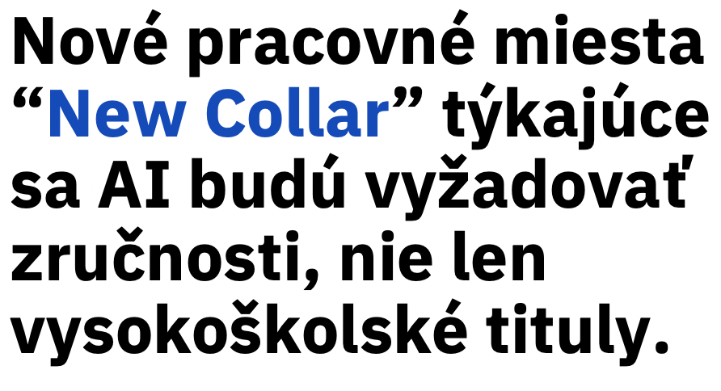


Slide 3


Open P-TECH ponúka:
1 | Digitálne odznaky uznávané v odvetví IT: Študenti a vyučujúci môžu získať rovnaké vzdelávanie ako získavajú zamestnanci IBM a ďalší profesionáli vo svojej práci. Je to skvelá príležitosť ako vo svojom životopise vyzdvihnúť svoje vedomosti.
2 | Obsah pre študentov na mieru: Neočakávame, že študenti začnú okamžite so zhodnými kurzami ako profesionáli. Preto náš tým vytvoril vstupné vzdelávanie, ktoré študentom poskytuje oporu pri získavaní profesionálnych kurzov v neskoršej kariére.
3 | Špeciálny obsah pre vyučujúcich: Špeciálny obsah poskytuje vyučujúcim návrhy ako používať digitálne vzdelávanie ako základ pre študentské projekty. Vyučujúci majú prístup k rozhraniu, kde môžu sledovať pokroky študenta a pridávať obsah z ďalších overených online zdrojov podľa konkrétnych potrieb študenta.
4 | Zamerať študentov na novo vznikajúce profesie a zručnosti: Študenti môžu získať informácie o novo vznikajúcich technológiách, čo im pomôže v ich ďalšej kariére.

Slide 4




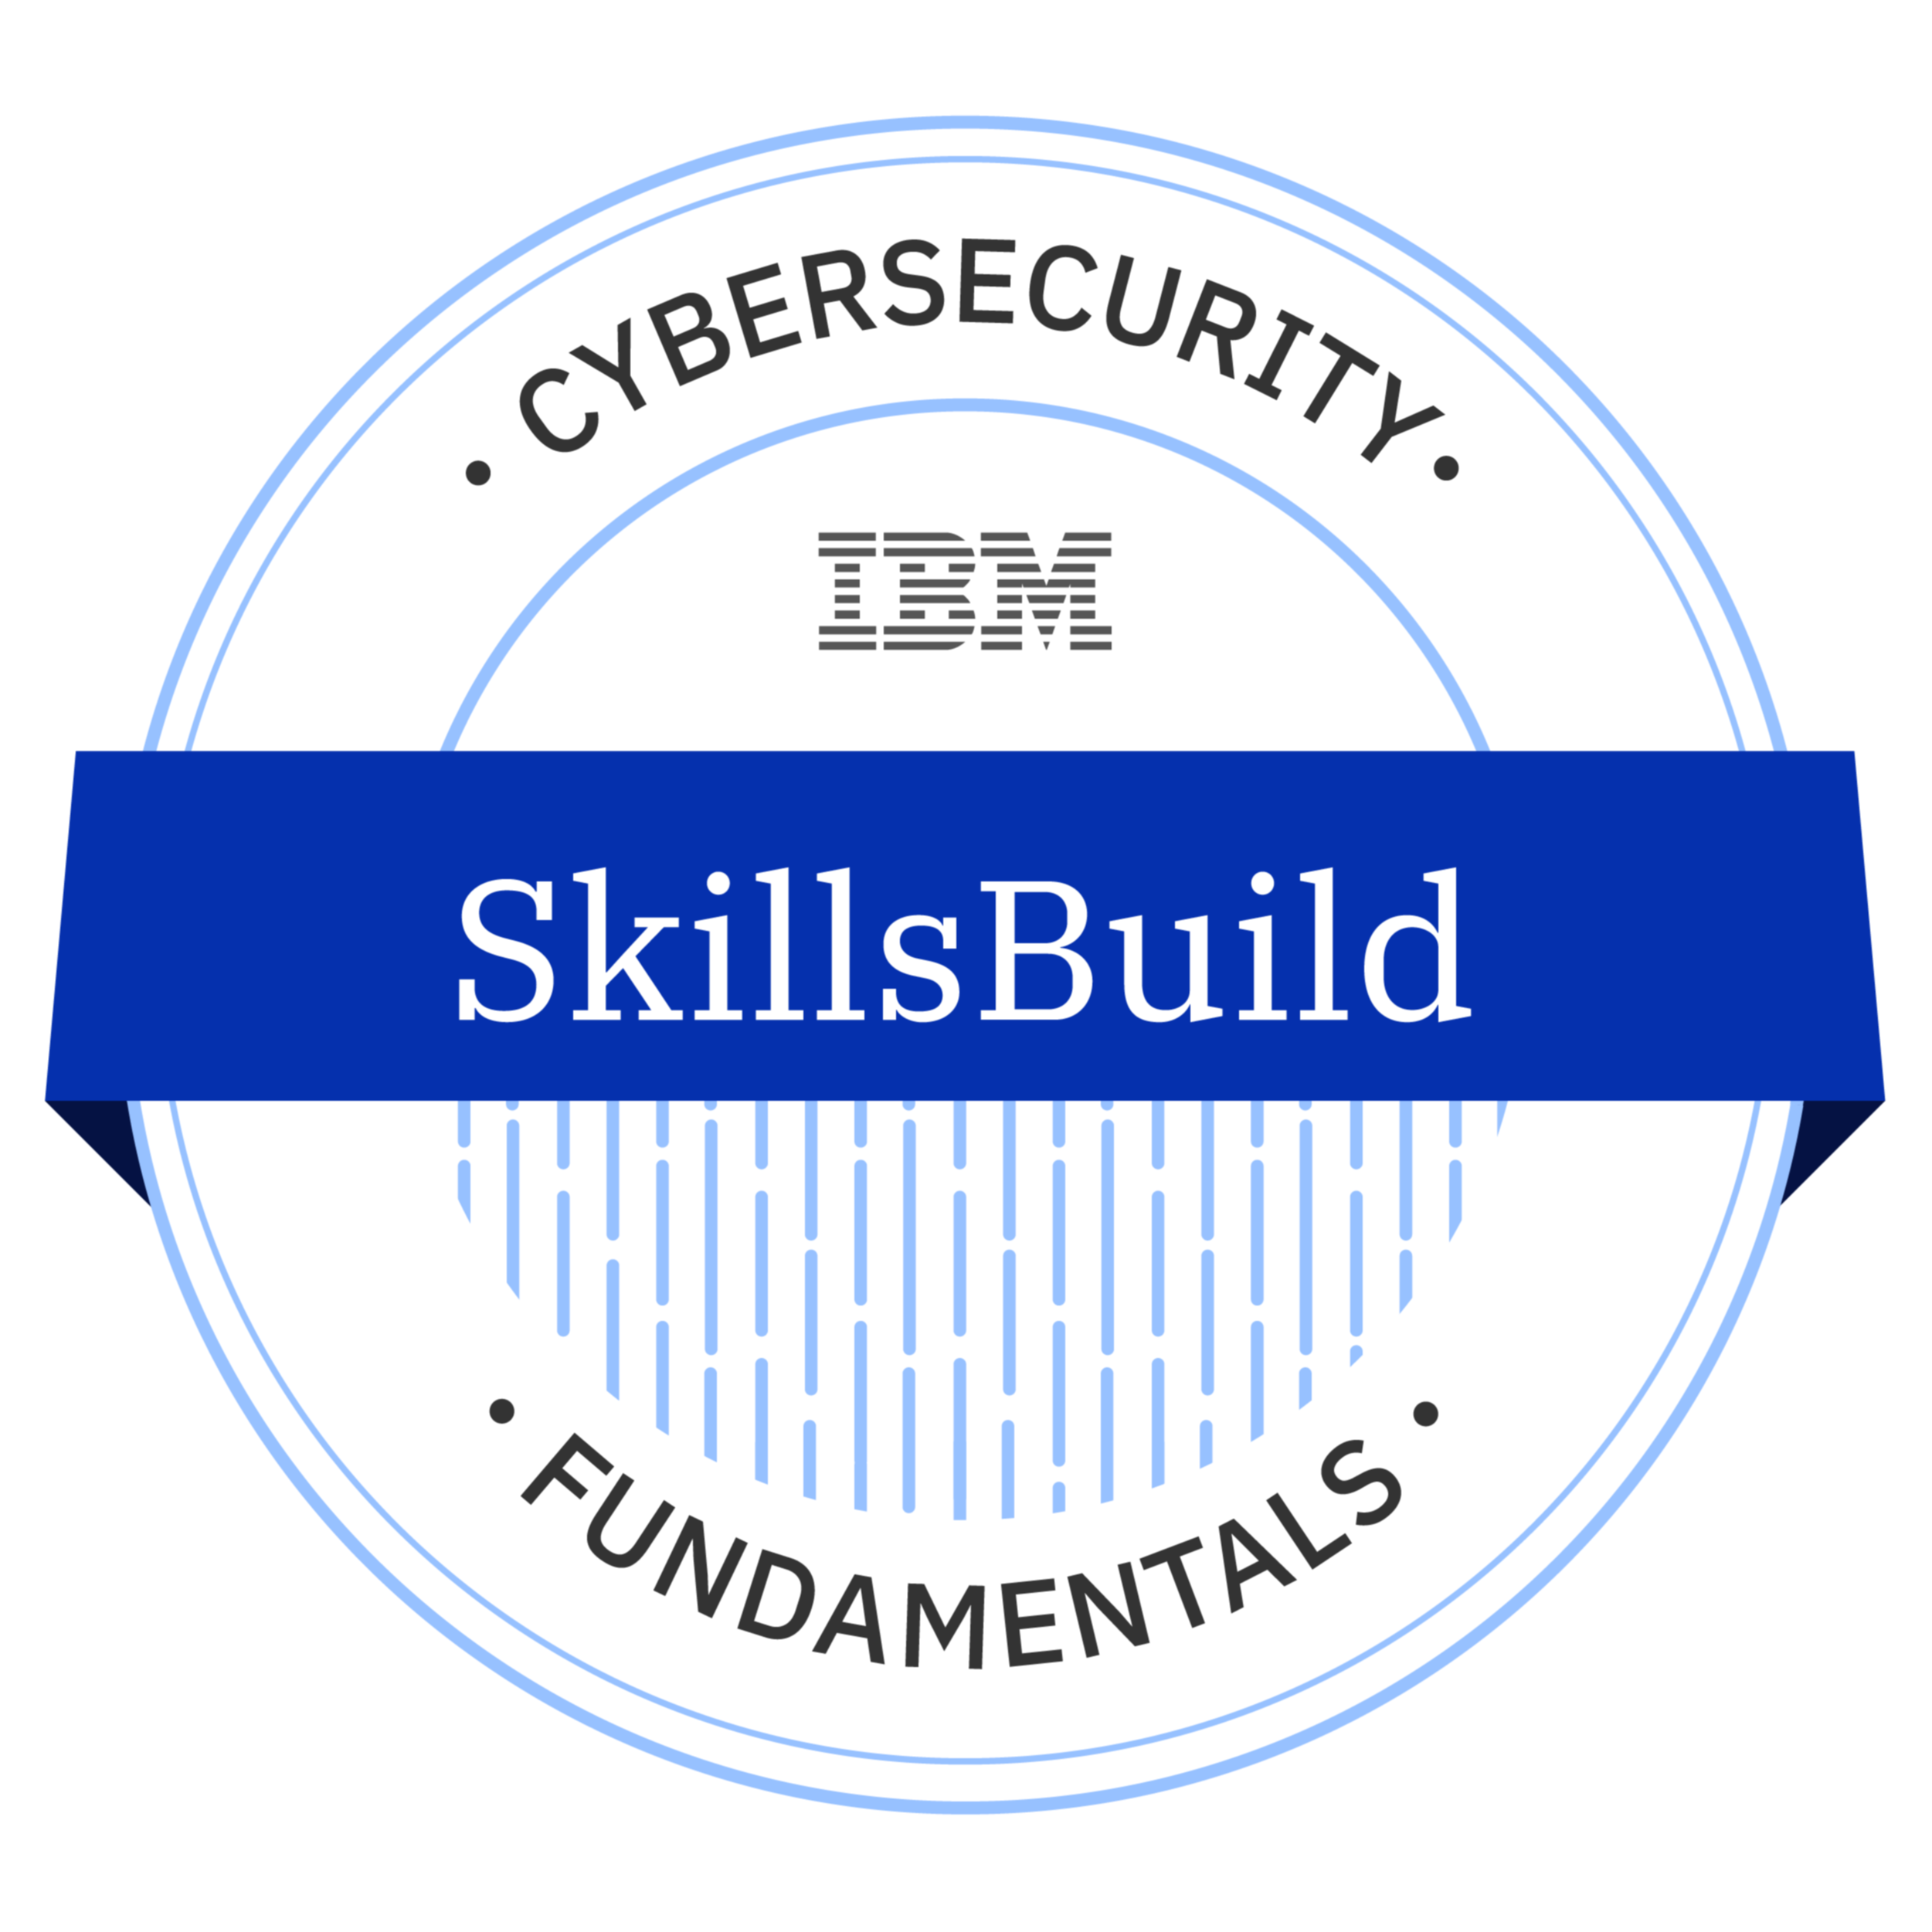



SÚČASNÁ PONUKA OPEN P-TECH
Čo je to AI? (certifikát)
Čo je to IoT?
Čo znamená Agile?
Úvod do Mindfulness (certifikát)
Úvod do Data Science (certifikát)
Čo je to Blockchain? (certifikát)
Cloud - základy
Čo znamená Design Thinking? (certifikát)
Cyber Security základy (certifikát)
Čo je to Cybersecurity?
Professional Skills 101 (certifikát)
Zdroje pro vyučujúcich

Slide 5
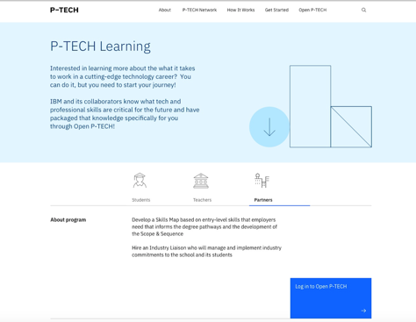
AKO SA ZAREGISTROVAŤ?
Otvorená registrácia
Ktokoľvek kto hľadá prístup k Open P-TECH, môže prejsť na open.ptech.org (v nasledujúcom polroku plánujeme spustiť českú lokalizáciu)
Individuálna triedna registrácia
Na stránke môže administrátor, vyučujúci vyžiadať tiež registráciu školy/organizácie. Zaslaný URL, ktorý učiteľ prepošle študentom ich rovno zaregistruje do školského Open P-TECH účtu.
Hromadná registrácia
V prípade, že máme mená a emailové adresy študentov, môžeme vykonať aj hromadnú registráciu.

Slide 6
Zaregistrujte svoju školu či organizáciu!
Navštívte naše webové stránky a požiadajte o založenie účtu Open P-TECH pre Vašu školu či organizáciu alebo kontaktujte ptechadv@us.ibm.com so žiadosťou o prístup.
Určite vyučujúcich a školu/inštitúciu, ktorá bude za realizáciu Open P-TECH primárne zodpovedná.
Pre obdŕžanie správy od tímu Open P-TECH, pošlite zoznam zástupcov školy/inštitúcie, ktorý by mali získať administrátorský prístup.
Administrátorom sú poskytnuté unikátne URL adresy prostredníctvom, ktorých sa môžu študenti registrovať.
Neváhajte kedykoľvek kontaktovať ptechusr@us.ibm.com s akoukoľvek otázkou alebo spätnou väzbou!

